Slide 1
Ingeniería de software II
Diseño de la interfaz del usuario
2023

Slide 2
¿Qué es el diseño de una interface de usuario (UI- User Interface)?
Se basa en diseño de computadoras, aplicaciones, máquinas, dispositivos de comunicación móvil, aplicaciones de software y sitios web enfocado en la experiencia de usuario y la interacción.
Normalmente es una actividad multidisciplinar que involucra a varias ramas del diseño y el conocimiento como el diseño gráfico, industrial, web, de software y la ergonomía; y está implicado en un amplio rango de proyectos, desde sistemas para computadoras, vehículos hasta aviones comerciales
Esteve Krug : No me hagas pensar”

Slide 3
¿Cual es el objetivo de la UI?
El objetivo de la Interfaz de Usuario es mantener la interacción con los destinatarios de una forma más atractiva, centrando el diseño en ellos.
El diseño gráfico y diseño industrial basan sus conocimientos para que los usuarios aprendan lo más rápido posible el funcionamiento del software.
Las herramientas principales que utilizan son recursos como la gráfica, los pictogramas, lo estético y la simbología, sin afectar el funcionamiento técnico eficiente.
¿Qué rol tienen los ingenieros de software?
Steve Krug : No me hagas pensar”

Slide 4
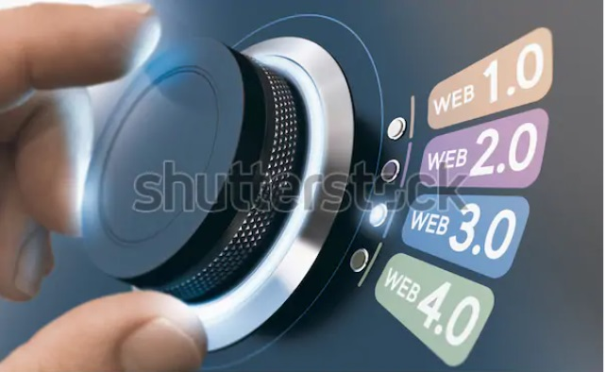
Diseño de la interfaz del usuario Conceptos iniciales
Es la categoría de diseño que crea un medio de comunicación entre el hombre y la máquina.
Con un conjunto de principios se crea un formato de pantalla.
Es necesario estudiar las preferencias de las personas para producir tecnología que se adapte a los seres humanos.
Pero en la actualidad tendemos a estudiar sólo a la tecnología. El resultado es que se exige a las personas que se adapten a la tecnología.
Es el momento de que la tecnología se adapte a las personas.
Pressman Cap. 15

Slide 5
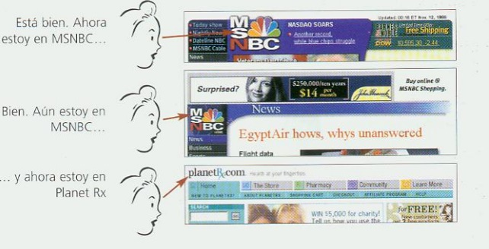
Diseño de la interfaz del usuario Conceptos iniciales
Una interfaz difícil de utilizar provoca que los usuarios cometan errores o incluso que se rehúsen a utilizar el sistema.
Personas diferentes pueden tener estilos diferentes de percepción, comprensión y trabajo. Diversidad
La interfaz debe contribuir a que el usuario consiga un rápido acceso al contenido de sistemas complejos, sin pérdida de la comprensión mientras se desplaza a través de la información.

Slide 6

Diseño de la interfaz del usuario Conceptos iniciales
Variedad de tecnologías que deben adaptarse al usuario
Hipertexto, sonido, presentaciones tridimensionales, video, realidad virtual, etc.
Configuraciones de hardware
Teclado, mouse, dispositivos de presentación gráfica, lápices, anteojos de realidad virtual, reconocimiento de voz, etc.
Variedad de Dispositivos
PC, equipos específicos, celulares, televisores, etc.

Slide 7
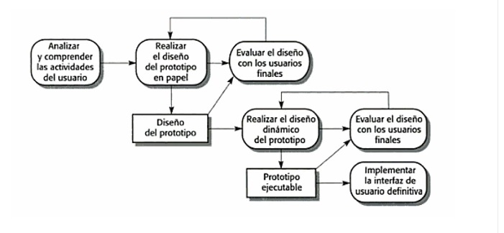
6 principios para el diseño de la interfaz del usuario
1
2
3
4
5
6
https://www.efectodigital.online/post/2018/04/18/dise%C3%B1o-de-interfaz-de-usuario-ui

Slide 8
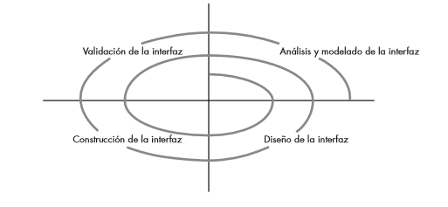
Diseño de la interfaz del usuario Proceso
Análisis y modelado: Definir objetos y acciones de la interfaz (operaciones) con el uso de la información desarrollada en el análisis de la interfaz
El proceso de análisis y diseño de interfaces de usuario es iterativo
Validación: Indicar cómo interpreta el usuario el estado del sistema a partir de la información provista a través de la interfaz.
Diseño de la interfaz: Definir eventos (acciones del usuario) que harán que cambie el estado de la interfaz de usuario. Hay que modelar este comportamiento.
Construcción de la interfaz: Ilustrar cada estado de la interfaz como lo vería en la realidad el usuario final.
Pressman cp 11

Slide 9
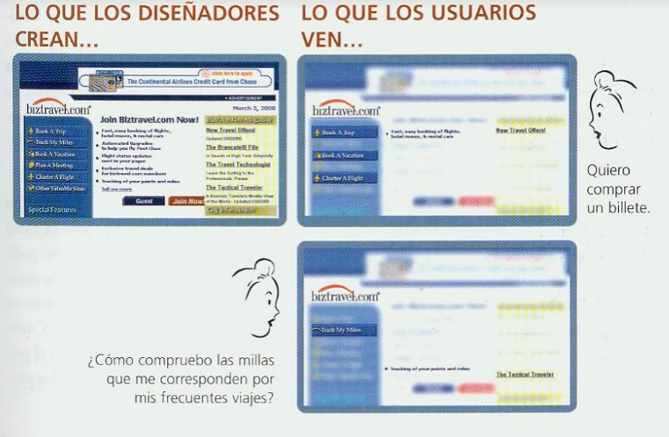
Diseño de experiencias de usuario (Ux)
El diseño de experiencias de usuario (Ux) es un conjunto de métodos aplicados al proceso de diseño que buscan satisfacer las necesidades del cliente y proporciona una buena experiencia a los usuarios destinatarios. (Allanwood & Beare 2015)
Esteve Krug : No me hagas pensar” pag 23

Slide 10
Tipos de diseño Ux
1.Diseño de interacción: es la interacción entre un usuario y producto, donde el objetivo es que sea agradable para el usuario.
2. Diseño visual: sirve para comprobar cómo se ve y cómo se siente navegar por una aplicación; además, de la eficiencia, estado de ánimo, nivel de entretenimiento o placer. Incluye: equilibrio, espacio y contraste, el color, la forma y el tamaño.
3. Investigación del usuario: Consiste en determinar qué quieren y necesitan los clientes y usuarios.
4. Arquitectura de la información: Los diseñadores usan la arquitectura de la información para estructurar y etiquetar el contenido de modo que los usuarios puedan encontrar la información fácilmente. Por ejemplo el mapa de subtes en CABA

Slide 11
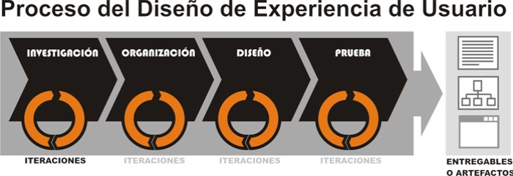
Etapas del diseño de experiencia de Usuario
Imagen tomada de http://www.nosolousabilidad.com/articulos/uxd.htm

Slide 12
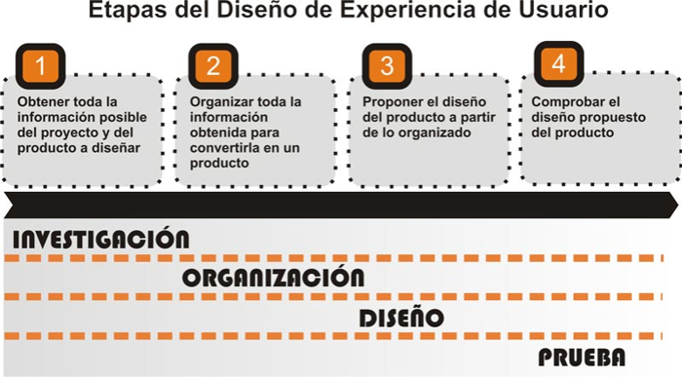
Descripción de cada etapa de Ux
Imagen tomada de http://www.nosolousabilidad.com/articulos/uxd.htm

Slide 13

Diseño de Interfaces y (Ux) – Investigación de usuarios
Se toma información de diferentes fuentes que permiten estudiar al usuario:
Encuestas
Información de ventas
Información de mercadotecnia
Información de charlas de apoyo al usuario

Slide 14

Diseño de Interfaces y (Ux) – Información a relevar del usuario para crear el Perfil de usuario
Franja de edad
Etnia
Género
Experiencia
Nivel de ingresos
Idioma
Nivel de Estudios
Localización
Ocupación o profesión
Religión

Slide 15
Diseño de Interfaces y (Ux) – Relevamiento de la tarea: Contexto y ambiente de trabajo
Estudio de las partes implicadas en el sistema
Revisión de las competencias del producto
Recorridos del usuario dentro del sistema físico o virtual
¿Qué trabajo realizará el usuario en circunstancias específicas?
¿Qué tareas y subtareas se efectuarán cuando el usuario haga su trabajo?
¿Qué dominio de problema específico manipulará el usuario al realizar su labor?
¿Cuál es la secuencia de las tareas (el flujo del trabajo)? • ¿Cuál es la jerarquía de las tareas?
Esta etapa se realiza en paralelo a la generación de la especificación de requerimientos que se esté utilizando
Pressman

Slide 16
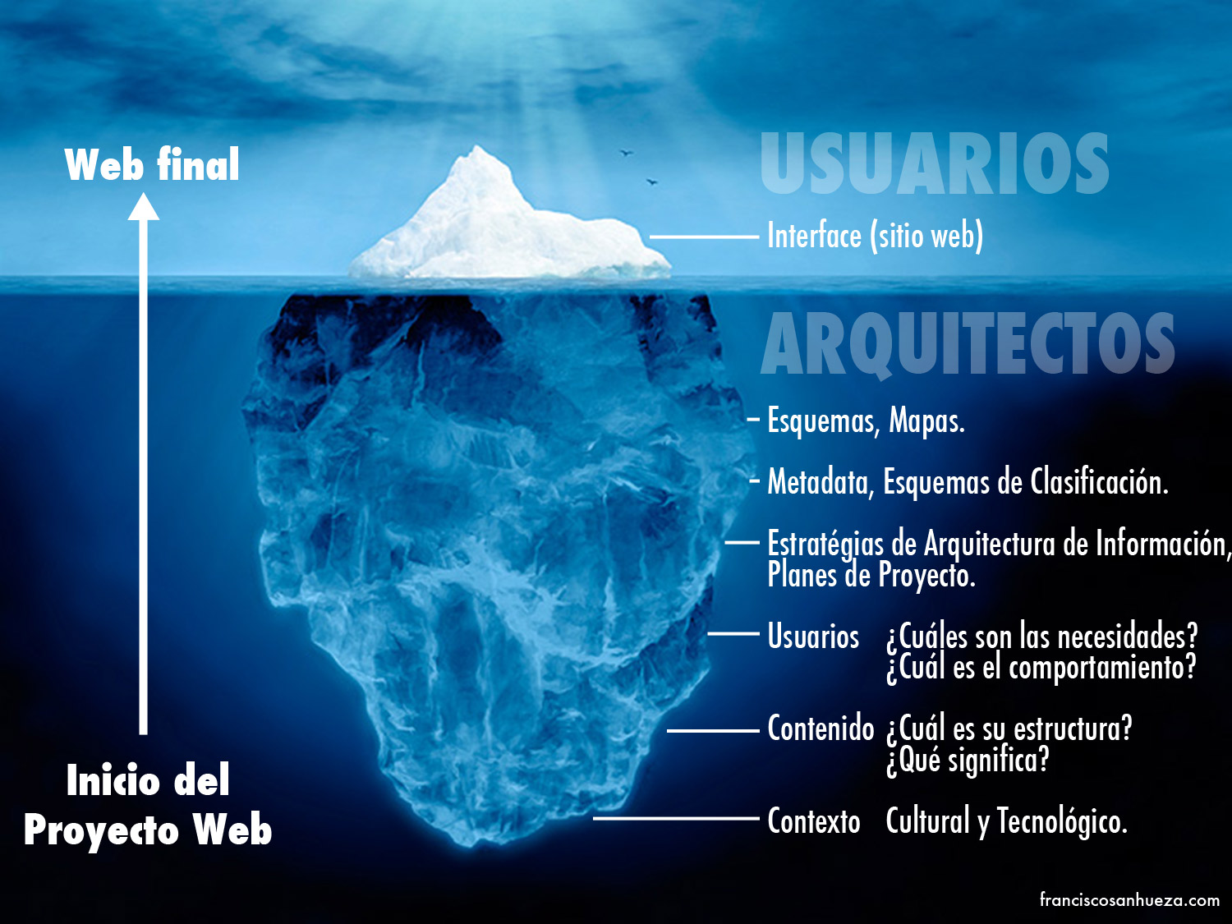
Iceberg de UX
LA interface de usuario es la punta del Iceberg, el diseño más complejo está por debajo
Metáfora de Iceberg según Morville (2000)
https://franciscosanhueza.wordpress.com/2015/01/16/tu-sitio-web-tiene-arquitectura-de-la-informacion/

Slide 17
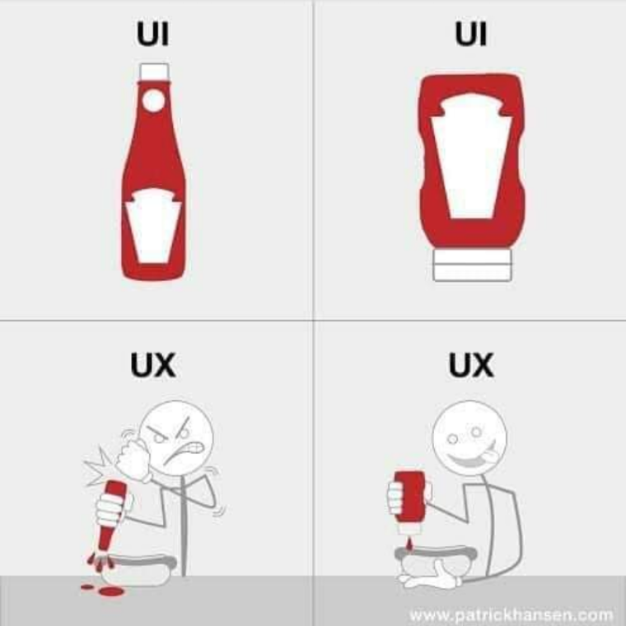
Diferencia entre Interfaz de usuario (UI) y Experiencia de usuario (UX)
Pressman

Slide 18
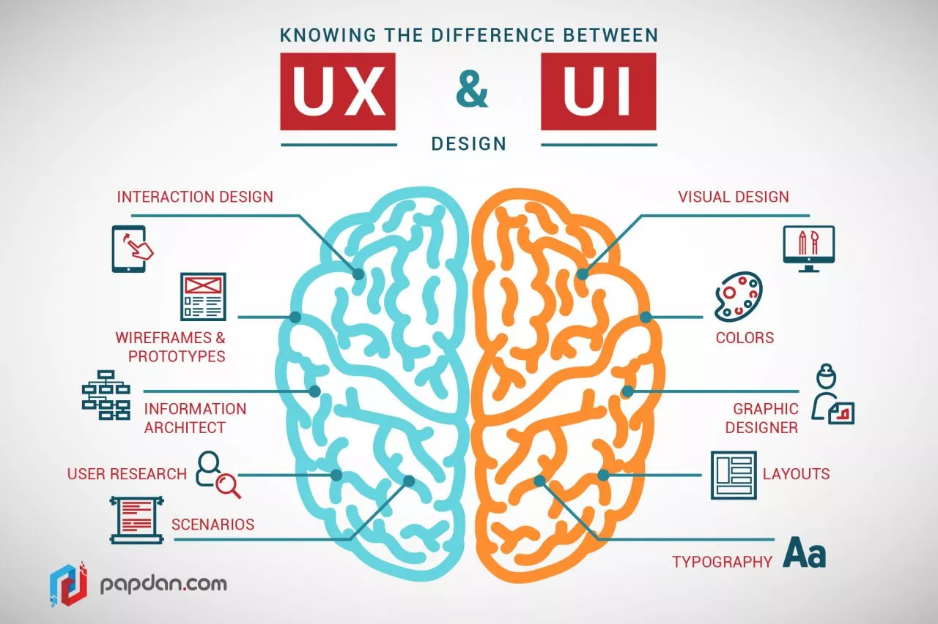
Ambos conceptos colaboran en el diseño
https://www.wildcodeschool.com/es-ES/blog/que-es-ux-ui-diseno-interfaz-usuario-experiencia

Slide 19
Aspectos de diseño de interfaz

Slide 20

Reglas básica del Diseño (reglas doradas del diseño)
Theo Mandel (1997) indica como reglas:
Dar control al usuario
Reducir la carga de memoria del usuario
Lograr una Interfaz consistente
Y sumamos Factores Humanos
Pressman Cap. 11. ma edición

Slide 21
Reglas básica del Diseño Dar control al usuario
El usuario busca un sistema que reaccione a sus necesidades y lo ayude a hacer sus tareas.
Definir modos de interacción de forma que el usuario no realice acciones innecesarias
Proporcionar una interacción flexible
Incluir las opciones de interrumpir y deshacer
Depurar la interacción a medida que aumenta la destreza del usuario.
Ocultar al usuario ocasional los elementos técnicos internos
Diseñar interacción directa con los objetos que aparecen en pantalla
Pressman Cap. 12

Slide 22
Reglas básica del Diseño Reducir la carga de memoria del usuario
Reducir la demanda a corto plazo
Definir valores por defecto que tengan significado
Definir accesos directos intuitivos
El formato visual de la interfaz debe basarse en una metáfora de la realidad
Desglosar la información de manera progresiva
Pressman Cap. 12

Slide 23
Reglas básica del Diseño Lograr una interfaz consistente
Permitir que el usuario incluya la tarea actual en un contexto que tenga algún significado
El usuario debe tener la capacidad de determinar de donde viene y hacia donde puede ir
Mantener consistencia en toda la familia de aplicaciones
Utilizar las mismas reglas de diseños para las mismas interacciones
Mantener modelos que son prácticos para el usuario, a menos que sea imprescindible cambiarlos
Pressman Cap. 12

Slide 24

Reglas básica del Diseño Factores Humanos
Percepción visual/auditiva/táctil
Memoria humana
Razonamiento
Capacitación
Comportamiento/Habilidad personales
Diversidad de usuarios
Usuarios casuales: Necesitan interfaces que los guíen.
Usuarios experimentados: Requieren interfaces ágiles.

Slide 25
Usabilidad - Concepto
La usabilidad no proviene de la estética, de mecanismos de interacción avanzados o de interfaces inteligentes. En vez de eso, se obtiene cuando la arquitectura de la interfaz se ajusta a las necesidades de las personas que la emplearán.
Es ilusorio llegar a una definición formal de usabilidad. Es parte de lo semántico del software y las necesidades de las personas
Donahue la define: “La usabilidad es una medida de cuán bien un sistema de cómputo […] facilita el aprendizaje, ayuda a quienes lo emplean a recordar lo aprendido, reduce la probabilidad de cometer errores, les permite ser eficientes y los deja satisfechos con el sistema.”

Slide 26
Usabilidad - ¿Cuando existe? (1)
La forma de determinar si existe “usabilidad” en un sistema que se construye es evaluarla o probarla. Los usuarios interactúan con el sistema y deben responden las preguntas siguientes:
¿El sistema es utilizable sin ayuda o enseñanza continua?
¿Las reglas de interacción ayudan a un usuario preparado a trabajar con eficiencia?
¿Los mecanismos de interacción se hacen más flexibles a medida que los usuarios conocen más?
¿Se ha adaptado el sistema al ambiente físico y social en el que se usará?
¿El usuario está al tanto del estado del sistema? ¿Sabe en todo momento dónde está?
¿La interfaz está estructurada de manera lógica y consistente?

Slide 27
Usabilidad - ¿Cuando existe? (2)
¿Los mecanismos, iconos y procedimientos de interacción son consistentes en toda la interfaz?
¿La interacción prevé errores y ayuda al usuario a corregirlos?
¿La interfaz es tolerante a los errores que se cometen?
¿Es sencilla la interacción?
Si cada una de estas preguntas obtiene un “SI” como respuesta, es probable que se haya logrado la usabilidad

Slide 28
Principios de Usabilidad - JACOB NIELSEN
Dialogo simple y natural
Lenguaje del usuario
Minimizar el uso de la memoria del usuario
Consistencia
Feedback
Salidas evidentes
Mensajes de error
Prevención de errores
Atajos
Ayudas

Slide 29
Principios de Nielsen
Existen ciertos principios de diseño que enuncian el diálogo correcto que debe proveer una interfaz de usuario.
Estos principios fueron desarrollados por Jacob Nielsen y son utilizados para el diseño de interfaces y, como métricas de evaluación de interfaces ya desarrolladas.
Aunque estos principios fueron pensados inicialmente para interfaces textuales, sirven de base para el diseño preliminar de cualquier otro tipo de interfaz.

Slide 30
Diseño de la interfaz del usuario Principios de Nielsen
1.- Diálogo simple y natural: Forma en que la interacción con el usuario debe llevarse a cabo.
Realizar una escritura correcta, sin errores de tipeo
No mezclar información importante con la irrelevante
Distribución adecuada de la información
Prompts lógicamente bien diseñados
Evitar el uso excesivo de mayúsculas y de abreviaturas
Unificar el empleo de las funciones predefinidas

Slide 31
Diseño de la interfaz del usuario Principios de Nielsen
2.- Lenguaje del usuario: Emplear en el sistema un lenguaje familiar para el usuario, usar el lenguaje del usuario.
No utilizar palabras técnicas, ni extranjeras
Evitar el truncamiento excesivo de palabras
Diseñar correctamente las entradas de datos
Emplear un grado adecuado de información (ni excesivo ni escaso)

Slide 32
Diseño de la interfaz del usuario Principios de Nielsen
3.- Minimizar el uso de la memoria del usuario: Evitar que el usuario esfuerce su memoria para interactuar con el sistema.
Brindar Información de contexto
Brindar información de la navegación y sesión actual
Visualización de rangos de entrada admisibles, ejemplos, formatos

Slide 33
Diseño de la interfaz del usuario Principios de Nielsen
4.- Consistencia: Que no existan ambigüedades en el aspecto visual ni tecnológico en el diálogo o en el comportamiento del sistema.
La consistencia es un punto clave para ofrecer confiabilidad y seguridad al sistema
Debe existir una consistencia terminológica y visual

Slide 34
Diseño de la interfaz del usuario Principios de Nielsen
5.- Feedback: Es una respuesta gráfica o textual en la pantalla, frente a una acción del usuario. El sistema debe mantener al usuario informado de lo que está sucediendo.
Brindar información de los estados de los procesos
Brindar información del estado del sistema y del usuario
Utilización de mensajes de aclaración, validaciones, confirmación y cierre
Realizar validaciones de los datos ingresados por el usuario

Slide 35
Diseño de la interfaz del usuario Principios de Nielsen
6.- Salidas evidentes: Que el usuario tenga a su alcance de forma identificable y accesible una opción de salida.
Brindar salidas de cada pantalla.
Salidas para cada contexto.
Salidas para cada acción, tarea o transacción.
Brindar salidas en cada estado.
Visualización de Opciones de Cancelación, Salidas, de Suspender, de Deshacer y Modificación.

Slide 36
Diseño de la interfaz del usuario Principios de Nielsen
7.- Mensajes de error: Información que brinda el sistema ante la presencia de un error. De qué forma se ayuda al sistema para que salga de la situación en la que se encuentra.
Deben existir mensajes de error para ser usados en los momentos que corresponda.
Brindar Información del error, explicar el error y dar alternativas a seguir.
Se deben categorizar los diferentes tipos de mensajes.
No deben existir mensajes de error intimidatorios.
Manejar adecuadamente la forma de aparición de los mensajes.

Slide 37
Diseño de la interfaz del usuario Principios de Nielsen
8.- Prevención de errores: Evitar que el usuario llegue a una instancia de error.
Brindar rangos de entradas posibles para que el usuario seleccione y no tenga que tipear (escribir)
Mostrar ejemplos, valores por defecto y formatos de entrada admisibles
Brindar mecanismos de corrección automática en el ingreso de los datos
Flexibilidad en las entradas de los usuarios

Slide 38
Diseño de la interfaz del usuario Principios de Nielsen
9.- Atajos: La interfaz debería proveer de alternativas de manejo para que resulte cómodo y amigable tanto para usuarios novatos como para usuarios experimentados.
Brindar mecanismos alternativos para acelerar la interacción con el sistema
Brindar la posibilidad de reorganizar barras de herramientas, menús, de acuerdo a la necesidad del usuario
Brindar mecanismos de Macros, atajos, definición de teclas de función

Slide 39
Diseño de la interfaz del usuario Principios de Nielsen
10.- Ayudas: Componentes de asistencia para el usuario. Un mal diseño de las ayudas puede llegar a entorpecer y dificultar la usabilidad.
Deben existir las ayudas
Se deben brindar diferentes tipos de ayuda : generales, contextuales, específicas, en línea
Las ayudas deben proveer diferentes formas de lectura
Se deben brindar diferentes mecanismos de asistencia como búsquedas, soporte en línea, e-mail del soporte técnico, acceso a las preguntas frecuente

Slide 40
Estilos de Interfaces

Slide 41
Diseño de la interfaz del usuario Estilos de Interfaces
Interfaz de comandos
Interfaz de selección de menú
GUI: Interfaz gráfica de usuarios
Interfaz de relleno de formularios
Manipulación directa: Interacción directa con los objetos de la pantalla: rápida, intuitiva y fácil de aprender.
Interfaz de reconocimiento de voz
Interfaz Inteligente

Slide 42
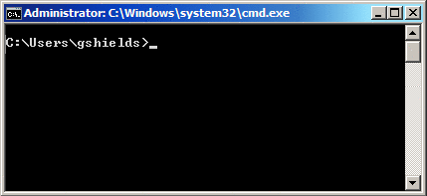

Diseño de la interfaz del usuario Estilos de Interfaces - Interfaz de comandos
Es la interfaz mas elemental
Solo se interactúa con texto
Generalmente se interactúa desde una línea de comando de una consola de una aplicación en particular con el teclado
Características:
Poderoso y Flexible
Administración de errores pobre
Difícil de aprender
Consola del SO Windows
Whitten Bentley

Slide 43
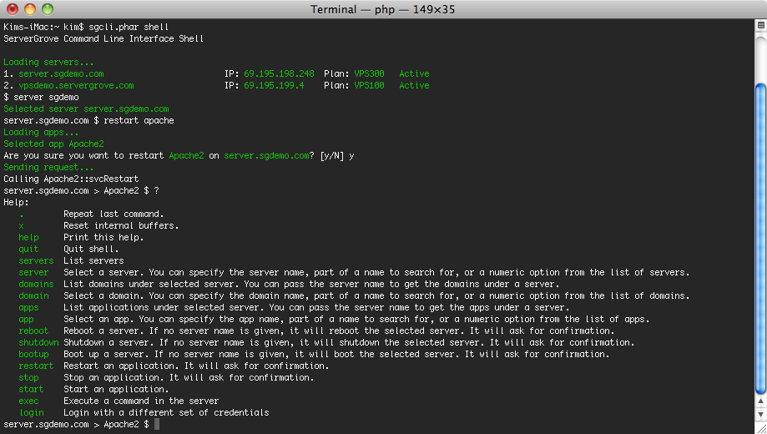
Diseño de la interfaz del usuario Estilos de Interfaces - Interfaz de comandos
Comandos del tipo pregunta respuesta
Whitten Bentley

Slide 44
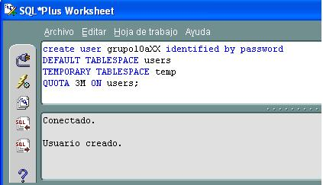
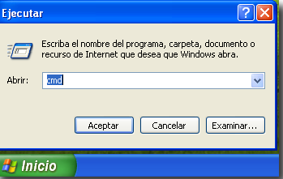
Diseño de la interfaz del usuario Estilos de Interfaces - Interfaz de comandos
Interfaz de comando a través de una interfaz gráfica
Ejecutar comandos de Windows
Ejecutar una consulta SQL utilizando la línea de comandos
Whitten Bentley

Slide 45
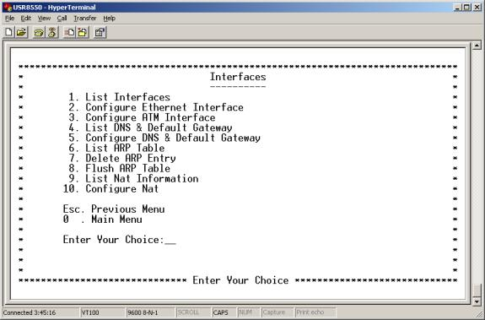
Diseño de la interfaz del usuario Estilos de Interfaces - Interfaz de selección de menú
Se presentan un conjunto de opciones, que pueden ser seleccionadas por el usuario
Solo se interactúa con los caracteres indicados
Características:
Evita errores del usuario.
Lento para usuarios experimentados

Slide 46
Diseño de la interfaz del usuario Estilos de Interfaces - Interfaz gráfica de usuarios
Se caracterizan por la utilización de todo tipo de recursos visuales para la representación e interacción con el usuario.
Ventajas:
Son relativamente fáciles de aprender y utilizar.
Los usuarios cuentan con pantallas múltiples (ventanas) para interactuar con el sistema.
Se tiene acceso inmediato a cualquier punto de la pantalla.

Slide 47
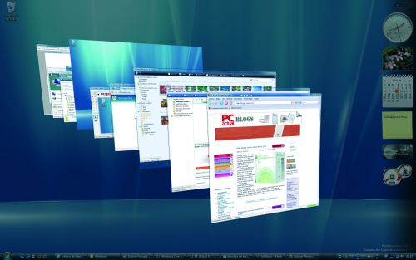
Diseño de la interfaz del usuario Estilos de Interfaces - Interfaz gráfica de usuarios
Ventanas

Slide 48
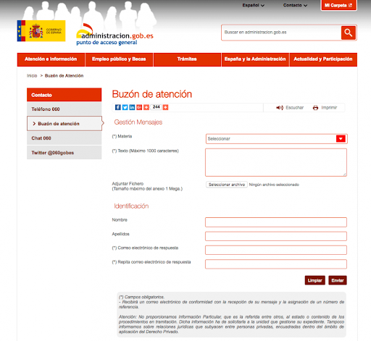
Estilos de Interfaces – Llenado de formularios
Introducción de datos sencilla en los campos de un formulario.
Es fácil de aprender pero ocupa mucho espacio en la pantalla
Más info en:
https://martinfowler.com/eaaDev/uiArchs.html

Slide 49
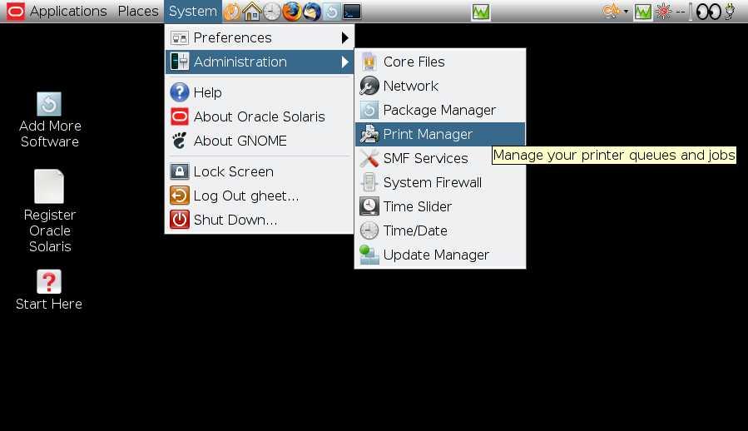
Diseño de la interfaz del usuario Estilos de Interfaces - Interfaz gráfica de usuarios
Iconos y Menús

Slide 50

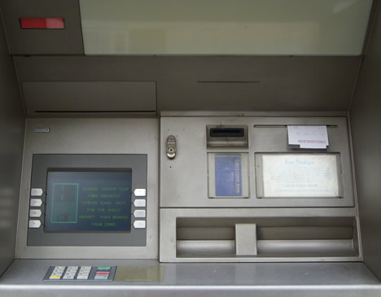
Diseño de la interfaz del usuario Estilos de Interfaces - Interfaz gráfica de usuarios
Interfaces de manipulación directa
Hardware Específico y evolución a la pantalla táctil
Hardware Específico

Slide 51
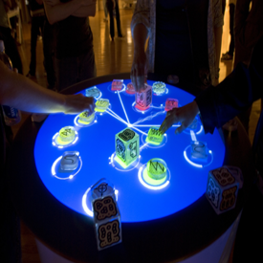
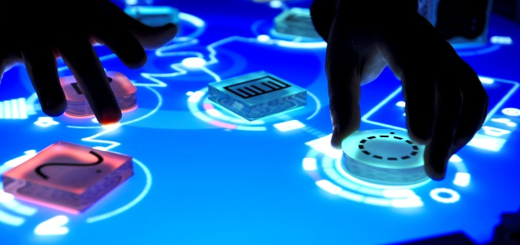
Diseño de la interfaz del usuario Estilos de Interfaces - Interfaz gráfica de usuarios
Interfaces de manipulación directa táctil

Slide 52
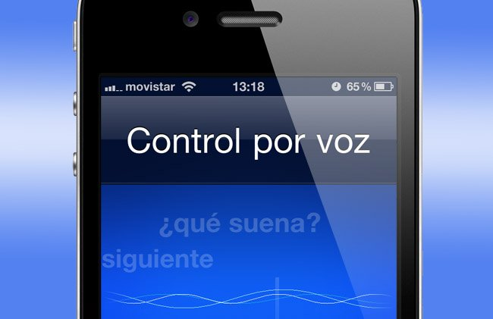
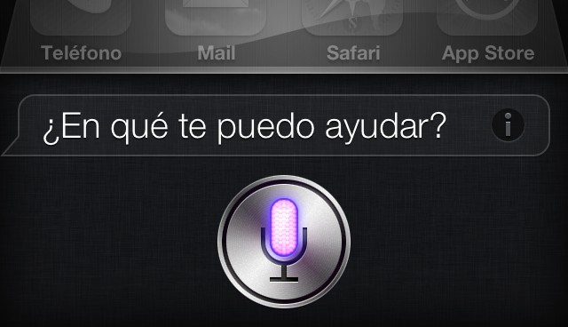
Diseño de la interfaz del usuario Estilos de Interfaces - Reconocimiento de voz
Comunicación con los dispositivos a través de la voz

Slide 53
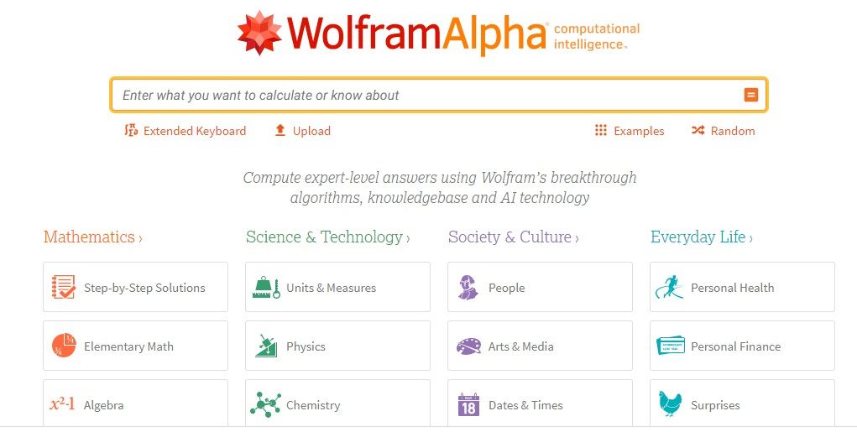
Estilos de Interfaces – Interfaces inteligentes (IA)
https://www.wolframalpha.com/

Slide 54
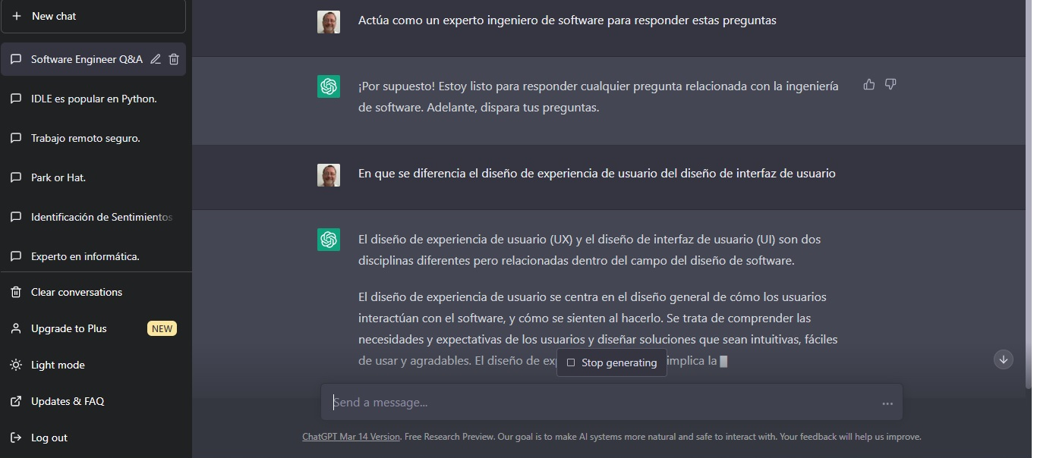
Estilos de Interfaces – Interfaces inteligentes (IA) Chatgpt https://chat.openai.com/chat

Slide 55
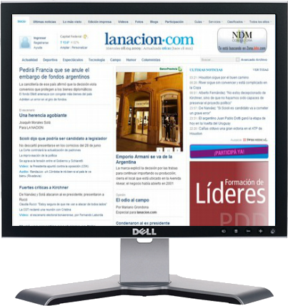
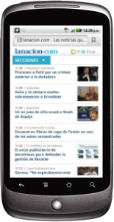
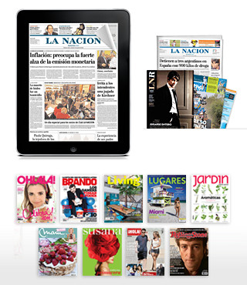
Diseño de la interfaz del usuario Estilos de Interfaces - Interfaces para diferentes dispositivos
Responsive Web Design
Interface Web adaptable a cada dispositivo

Slide 56
Estilos de Interfaces
Interfaces Accesibles
Son las interfaces que respetan las normas del diseño universal para que puedan ser accedidas por cualquier usuario independientemente de sus condiciones físicas y mentales.

Slide 57
Presentación de la información en pantalla

Slide 58
Presentación de la información (Ux)
Se deben conocer los usuarios y como utilizarán el sistema.
¿Información precisa o relación entre los valores?
¿Es necesario presentar inmediatamente los cambios?
¿El usuario realiza acciones en función de los cambios?
¿Información textual o numérica?
¿Información estática o dinámica?

Slide 59
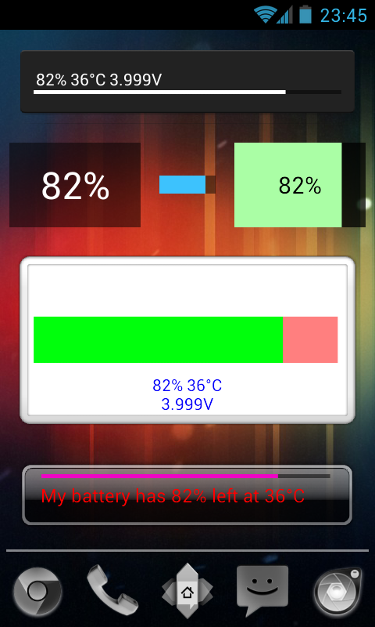
Presentación de la información
Mantener separada la lógica del software de la presentación y la información misma ( enfoque MVC )
Presentación de la Información de manera Directa
Presentación de la Información de manera Gráfica
82 %

Slide 60
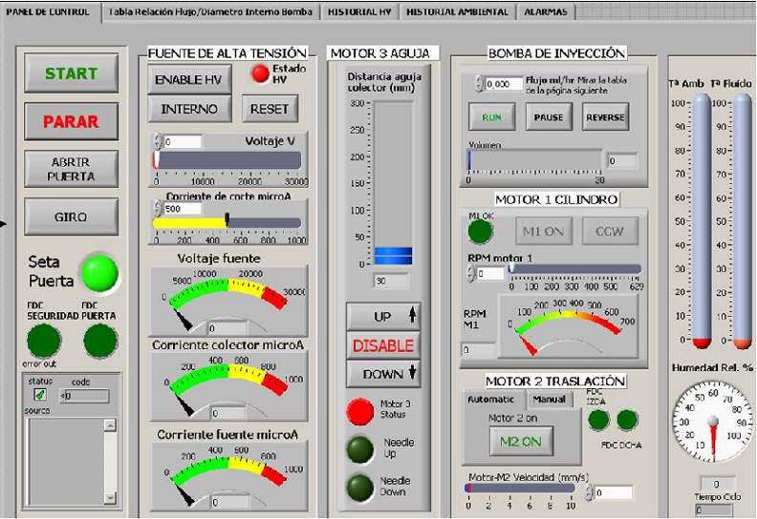
Presentación de la información
Simulador de una Central Hidroeléctrica

Slide 61
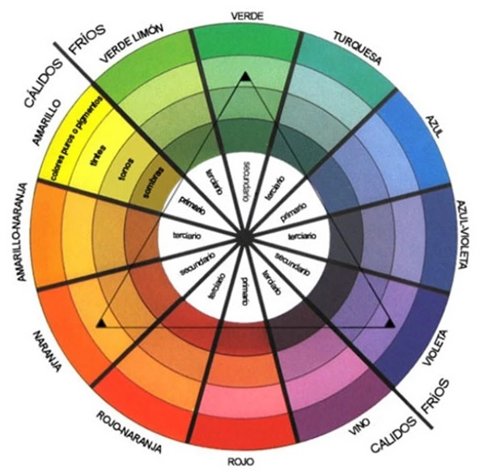
Presentación de la información - Colores
No utilizar mas de 4 ó 5 colores diferentes en una ventana y no más de 7 en la interfaz total del sistema.
Utilizar el código de colores para apoyar la tarea que los usuarios están tratando de llevar a cabo.
Ser cuidadoso al utilizar grupos de colores.
Si se utilizan muchos colores o sin son muy brillantes, el despliegue puede ser confuso
Notes:
Se recomienda usar opuestos o utilizar la triada del triángulo

Slide 62
Presentación de la información - Colores
Limitar el número de colores utilizados.
No asociar solamente colores a significados.
10% de los humanos no perciben el color.
Acompañarlos de algún otro tipo de identificación
Usar los colores consistentemente.
Usar cambio de color para mostrar cambios en el estado del sistema.
Combinar los colores cuidadosamente.

Slide 63
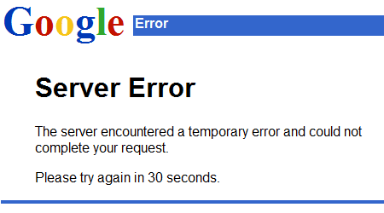

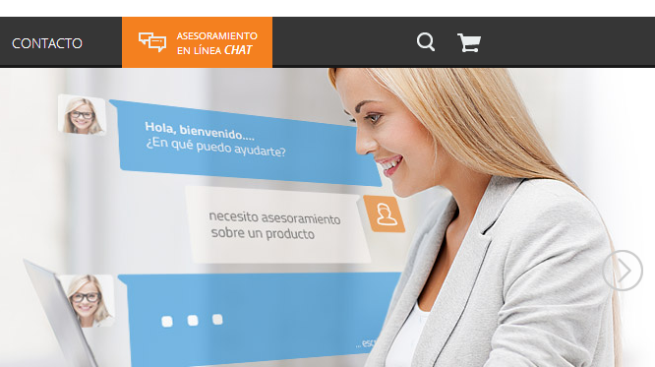

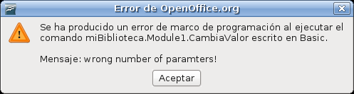
Soporte al usuario
Mensajes del sistema por acciones del usuario.
Ayudas en línea.
Documentación del sistema.
Chatbot
Mensaje de error con aclaración técnica
Mensaje de error por default
Mensaje de error personalizado
Ayuda con lenguaje natural
Ayuda en Línea

Slide 64
Herramientas de prototipado
Ver en el curso el apartado de “Recursos para el diseño de interfaces”

Slide 65
Ejemplos de Interfaces
Ver en el curso el apartado de “Ejemplos de interfaces para explorar”

